Slide 1
Qur’an Speech Recognition
Md. Nuwaisir Rahman 1605091
Abir Mohammad Turza 1605104

Slide 2
Architecture
CNN and Transformer, self-supervised pretraining

Slide 3
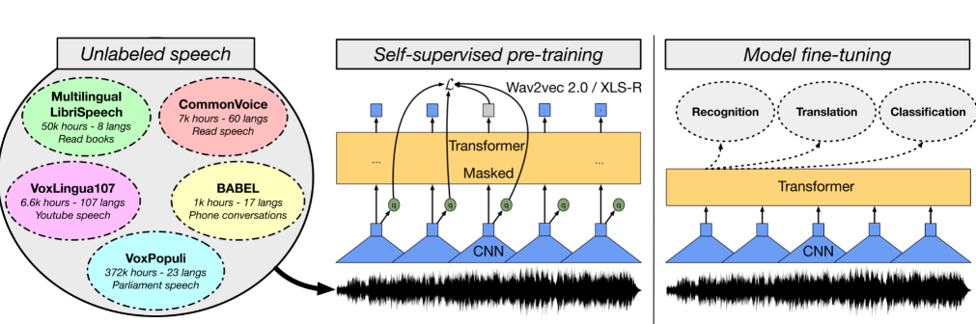

Slide 4
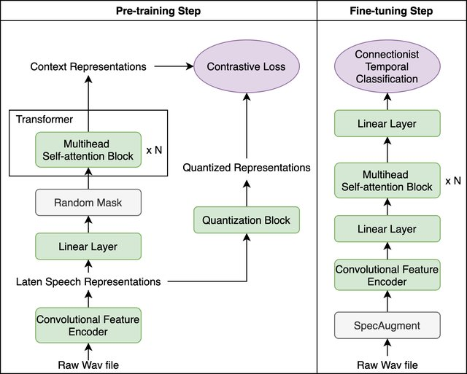

Slide 5
Results

Slide 6
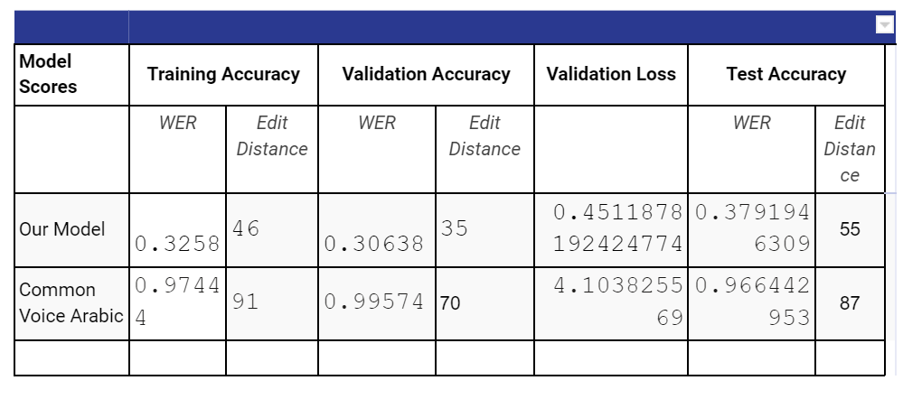

Slide 7
Our Model | Common voice Arabic
الْحَاقِقَّةُ مَا الْحَاقِ | الْحَاقَ مَا الْحَاقَ
الْحَاقَّتُ مَا الْحَاقَّة | الْحَاقطَّ مَا الْحَاقَهُ
الْحَاقَّةُ مَا الْحَاقَّةُ وَمَا | الْحَاغطَةُ مَا الْحَاغُطهُ
وَمَا أَدْرَاكَ مَا عِلِّيُّونِ | وَمَا آدْرا كَاما عيْنييُون
وَمَا أَدْرَاكَ مَا عِلٍُّّو | وَمَا أَدَارَا كَمَاعِنِّ
وَمَا أَدْرَاكَ مَاعلِّينِ | وَمَا آدَرَاكَ مَارِ لِيُونِ
إِذَا زُْثِلَتِ الْأَرْدُ فِلْذَانَةِ | إِذَا زُوزِنَتِ الْآارَدُ زِيلً زَانًا
إِذَا زُلْزِلَتِ الْأَرْضُزِ الْزَالَهَا | إذَازو الزلاتِ الَارُ ضوزٍ الزَالها
هَزَا الْبَلَادٍ وَوَالِدٍوَ | هَاذر البَالاندي ووالر دِيرى
عَبَ سَاوَتَ وَلَّا أَنْجَا | عَمَا سَاوَاتَ وََلَّا ءَنْ جَاء

Slide 8
Demonstration

Slide 9
Challenges
Unique Recitation Style of the Holy Quran
Lack of processing power
Lack of memory
Large Time for Training

Slide 10
Thank you!

Slide 11
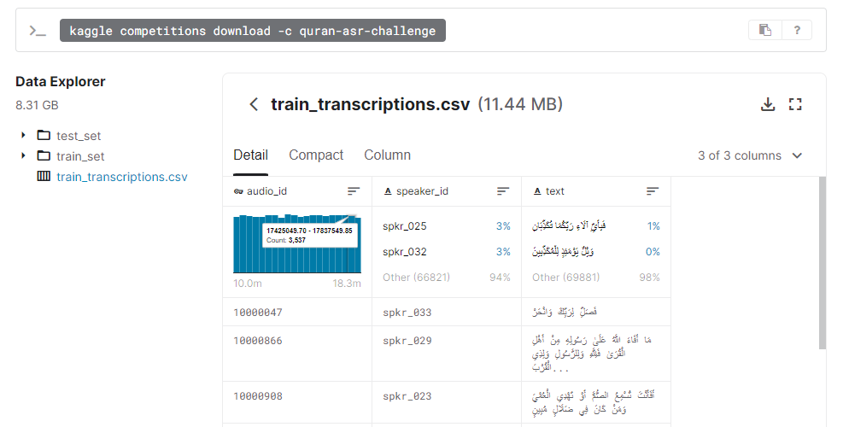
Dataset - Holy Quran Speech Recognition Challenge | Kaggle
Training_set size ~ 71k
Test_set size ~ 15k
Size: 8.31 GB

Slide 12
Architecture
Accuracy Metric
CNN
Framework: Pytorch
BLEU (bilingual evaluation understudy)

Slide 13
String Matching with deep learning
We are trying to find an appropriate dataset to implement this feature.

